Slide 1
新浪微博 03-UI主框架
讲师：李明杰
技术博客：http://www.cnblogs.com/mjios
新浪微博：http://weibo.com/exceptions

Slide 2

主框架分析
TabBar

Slide 3
主框架分析
分析可得：Window的rootViewController是一个UITabBarController
UITabBarController自带的UITabBar长得比较矬，因此需要自定义一个UITabBarController，自己添加一个新的TabBar

Slide 4
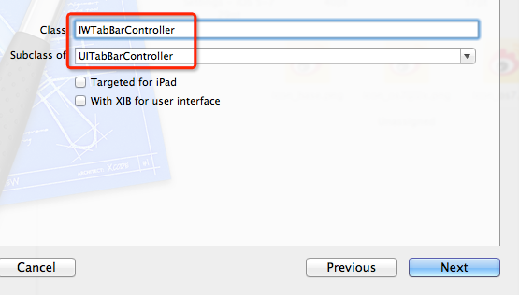
新建控制器

Slide 5
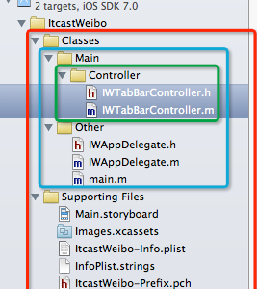
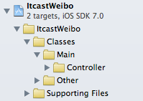
调整文件目录结构
Notes:
在这里删掉了默认创建的IWViewController

Slide 6
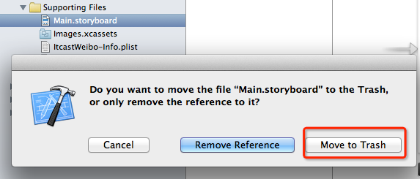
删除Storyboard
像新浪微博这种项目是没有必要使用Storyboard的，价值不大，而且目前公司的旧项目不可能有Storyboard，大部分是“代码+Xib的组合”

Slide 7
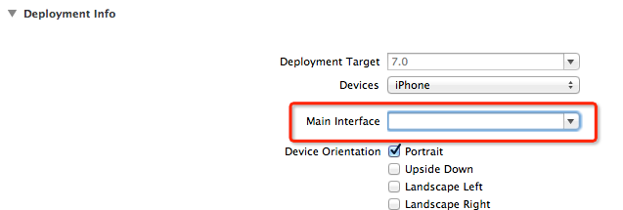
清空Storyboard设置
将程序启动就加在的主Storyboard设置清掉，不然运行程序会报诸如“找不到Storyboard文件的错误”

Slide 8
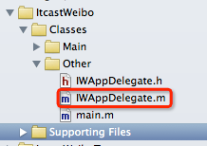
设置Window的rootViewController
由于没有了Storyboard，因此需要在IWAppDelegate中手动创建Window，rootViewController也需要手动指定
- (BOOL)application:(UIApplication *)application didFinishLaunchingWithOptions:(NSDictionary *)launchOptions
{
// 1.创建窗口
self.window = [[UIWindow alloc] initWithFrame:[UIScreen mainScreen].bounds];
// 2.设置根控制器
self.window.rootViewController = [[IWTabBarController alloc] init];
// 3.显示窗口
[self.window makeKeyAndVisible];
return YES;
}

Slide 9
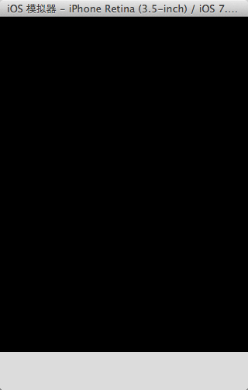
程序运行效果
由于没有设置IWTabBarController的子控制器，因此中间的内容是空的，只看到底部有一条白色的UITabBar

Slide 10
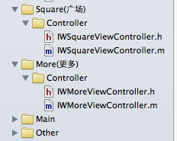
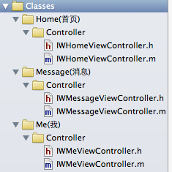
新建5个子控制器
Notes:
由于有5大模块，所以必须新建5个子控制器表示每一个模块
按照业务需要：IWHomeViewController、IWMessageViewController、IWMoreViewController都是继承自UITableViewController

Slide 11
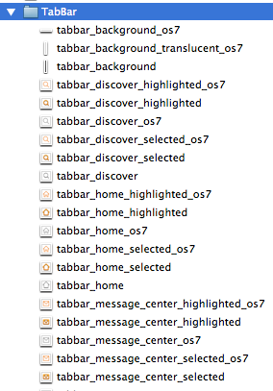
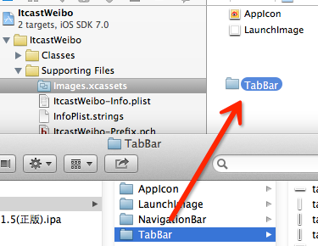
增加TabBar图片
给UITabBar添加相应的图片资源
将整个文件夹拖进去

Slide 12

创建4个子控制器
- (void)viewDidLoad
{
[super viewDidLoad];
// 1.添加所有的子控制器
[self addChildViewControllers];
}
#pragma mark 添加所有的子控制器
- (void)addChildViewControllers
{
// 1.首页
IWHomeViewController *home = [[IWHomeViewController alloc] init];
home.tabBarItem.title = @"首页";
home.tabBarItem.image = [UIImage imageNamed:@"tabbar_home"];
home.tabBarItem.selectedImage = [UIImage imageNamed:@"tabbar_home_selected"];
home.view.backgroundColor = [UIColor brownColor];
// 2.消息
IWMessageViewController *message = [[IWMessageViewController alloc] init];
message.tabBarItem.title = @"消息";
message.tabBarItem.image = [UIImage imageNamed:@"tabbar_message_center"];
message.tabBarItem.selectedImage = [UIImage imageNamed:@"tabbar_message_center_selected"];
message.view.backgroundColor = [UIColor whiteColor];

Slide 13
创建4个子控制器
// 3.广场
IWSquareViewController *square = [[IWSquareViewController alloc] init];
square.tabBarItem.title = @"广场";
square.tabBarItem.image = [UIImage imageNamed:@"tabbar_discover"];
square.tabBarItem.selectedImage = [UIImage imageNamed:@"tabbar_discover_selected"];
square.view.backgroundColor = [UIColor orangeColor];
// 4.我
IWMeViewController *me = [[IWMeViewController alloc] init];
me.tabBarItem.title = @"我";
me.tabBarItem.image = [UIImage imageNamed:@"tabbar_profile"];
me.tabBarItem.selectedImage = [UIImage imageNamed:@"tabbar_profile_selected"];
me.view.backgroundColor = [UIColor redColor];
self.viewControllers = @[home, message, square, me];
}

Slide 14
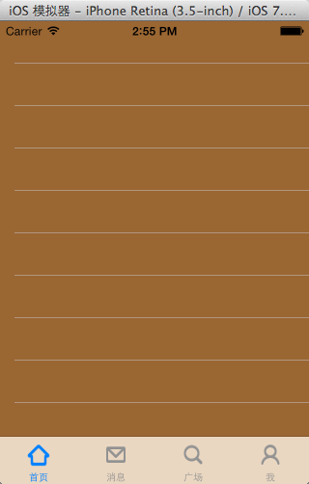
程序运行效果
设置了4个子控制器，并且每个控制器都有自己的tabbar标题和图标
最中间的+号比较特殊，后面再考虑

Slide 15
UI架构
目前情况下的UI架构如下图所示：一个IWTabBarController拥有4个子控制器
IWHomeViewController
IWTabBarController
IWMessageViewController
viewControllers
childViewControllers
IWSquareViewController
IWMeViewController

Slide 16
在PCH文件中添加常用的宏
// 1.日志开关
#ifdef DEBUG
#define IWLog(...) NSLog(__VA_ARGS__)
#else
#define IWLog(...)
#endif
// 2.判断是否为iOS7
#define iOS7 ([[[UIDevice currentDevice] systemVersion] floatValue] >= 7.0)
// 3.获得颜色
#define IWColor(r, g, b) [UIColor colorWithRed:(r)/255.0 green:(g)/255.0 blue:(b)/255.0 alpha:1]

Slide 17
小小的代码重构
#pragma mark 初始化子控制器的属性
- (void)addChildViewController:(UIViewController *)child title:(NSString *)title image:(NSString *)image selectedImage:(NSString *)selectedImage
{
child.tabBarItem.title = title;
child.tabBarItem.image = [UIImage imageNamed:image];
child.tabBarItem.selectedImage = [UIImage imageNamed:selectedImage];
// 背景色随机
child.view.backgroundColor = IWColor(arc4random_uniform(255), arc4random_uniform(255), arc4random_uniform(255));
[self addChildViewController:child];
}
Notes:
IWColor是一个生成颜色的宏

Slide 18
小小的代码重构
#pragma mark 添加所有的子控制器
- (void)addChildViewControllers
{
// 1.首页
IWHomeViewController *home = [[IWHomeViewController alloc] init];
[self addChildViewController:home title:@"首页" image:@"tabbar_home" selectedImage:@"tabbar_home_selected"];
// 2.消息
IWMessageViewController *message = [[IWMessageViewController alloc] init];
[self addChildViewController:message title:@"消息" image:@"tabbar_message_center" selectedImage:@"tabbar_message_center_selected"];

Slide 19
小小的代码重构
// 3.广场
IWSquareViewController *square = [[IWSquareViewController alloc] init];
[self addChildViewController:square title:@"广场" image:@"tabbar_discover" selectedImage:@"tabbar_discover_selected"];
// 4.我
IWMeViewController *me = [[IWMeViewController alloc] init];
[self addChildViewController:me title:@"我" image:@"tabbar_profile" selectedImage:@"tabbar_profile_selected"];
}

Slide 20
如何添加导航功能
目前虽然能随意切换4个不同的控制器界面了，但是缺少导航功能，无法导航切换到下一个界面
现在的4个界面中，每个界面都有自己的导航栏内容，所以可以考虑给这4个控制器分别包装一个导航控制器
首页
消息
广场

Slide 21
包装导航控制器
#pragma mark 初始化子控制器的属性
- (void)addChildViewController:(UIViewController *)child title:(NSString *)title image:(NSString *)image selectedImage:(NSString *)selectedImage
{
// 1.设置tabBarItem属性
child.tabBarItem.title = title;
child.tabBarItem.image = [UIImage imageNamed:image];
child.tabBarItem.selectedImage = [UIImage imageNamed:selectedImage];
child.view.backgroundColor = IWColor(arc4random_uniform(255), arc4random_uniform(255), arc4random_uniform(255));
// 2.设置标题和包装导航控制器
child.title = title;
UINavigationController *nav = [[UINavigationController alloc] initWithRootViewController:child];
[self addChildViewController:nav];
}

Slide 22
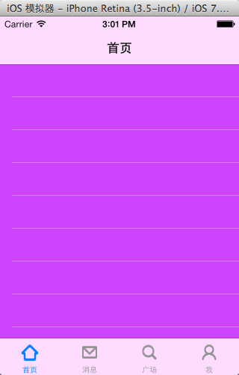
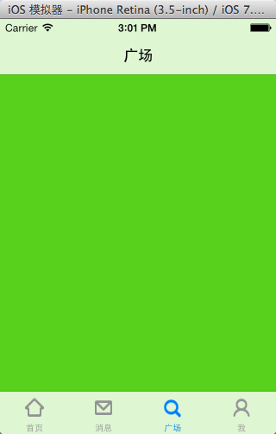
运行效果

Slide 23
UI架构
目前情况下的UI架构如下图所示：一个IWTabBarController拥有4个导航控制器作为子控制器，每个导航控制器都有自己的根控制器（栈底控制器）
UINavigationController
rootViewController
IWHomeViewController
IWTabBarController
UINavigationController
rootViewController
IWMessageViewController
viewControllers
UINavigationController
IWSquareViewController
childViewControllers
rootViewController
IWMeViewController
UINavigationController
rootViewController

Slide 24
测试导航功能
为了测试跳转，给首页增加了20行数据
- (void)viewDidLoad
{
[super viewDidLoad];
[self.tableView registerClass:[UITableViewCell class] forCellReuseIdentifier:@"Cell"];
}
#pragma mark - Table view data source
- (NSInteger)tableView:(UITableView *)tableView numberOfRowsInSection:(NSInteger)section
{
return 20;
}

Slide 25
测试导航功能
点击cell时跳转到下一个界面
- (UITableViewCell *)tableView:(UITableView *)tableView cellForRowAtIndexPath:(NSIndexPath *)indexPath
{
static NSString *CellIdentifier = @"Cell";
UITableViewCell *cell = [tableView dequeueReusableCellWithIdentifier:CellIdentifier forIndexPath:indexPath];
cell.textLabel.text = @"测试数据";
return cell;
}
- (void)tableView:(UITableView *)tableView didSelectRowAtIndexPath:(NSIndexPath *)indexPath
{
UIViewController *vc = [[UIViewController alloc] init];
vc.title = @"测试用的控制器";
vc.view.backgroundColor = [UIColor yellowColor];
[self.navigationController pushViewController:vc animated:YES];
}

Slide 26
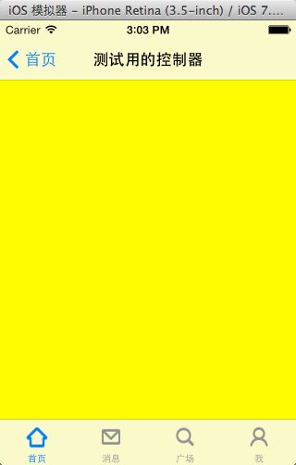
测试的导航效果如下所示
由于底部的TabBar不属于导航控制器的一部分，所以TabBar还留在原地

Slide 27
TabBar不消失的解决方案
在导航过程中，TabBar不消失的解决方案是：压入一个新的控制器时，设置控制器的hidesBottomBarWhenPushed为YES即可
这个属性设置为YES的作用是：只要上层控制器（父控制器）存在底部工具条，就会在导航过程中自动隐藏
UIViewController *vc = [[UIViewController alloc] init];
vc.title = @"测试用的控制器";
vc.view.backgroundColor = [UIColor yellowColor];
vc.hidesBottomBarWhenPushed = YES;
[self.navigationController pushViewController:vc animated:YES];

Slide 28
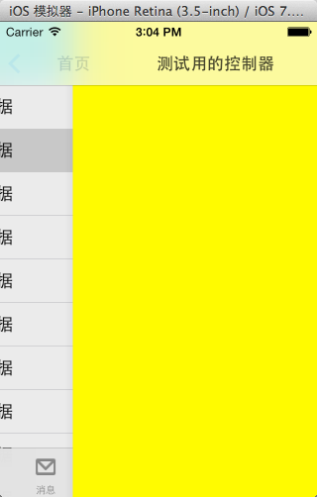
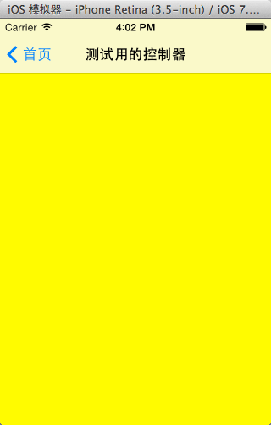
完善后的导航效果如下所示
这次的导航效果中，TabBar会自动隐藏

Slide 29
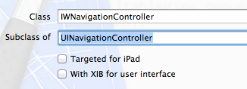
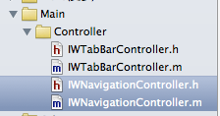
自定义导航控制器
为了保证在push让所有的控制器时，都隐藏TabBar，最简单有效的做法就是自定义UINavigationController，重写push方法
- (void)pushViewController:(UIViewController *)viewController animated:(BOOL)animated
{
// 当不是压入的不是栈底控制器，就隐藏底部的工具条
if (self.viewControllers.count) {
viewController.hidesBottomBarWhenPushed = YES;
}
[super pushViewController:viewController animated:animated];
}

Slide 30
IWTabBarController-修改导航控制器的类名
#pragma mark 初始化子控制器的属性
- (void)addChildViewController:(UIViewController *)child title:(NSString *)title image:(NSString *)image selectedImage:(NSString *)selectedImage
{
// 1.设置tabBarItem属性
child.tabBarItem.title = title;
child.tabBarItem.image = [UIImage imageNamed:image];
child.tabBarItem.selectedImage = [UIImage imageNamed:selectedImage];
child.view.backgroundColor = IWColor(arc4random_uniform(255), arc4random_uniform(255), arc4random_uniform(255));
// 2.设置标题和包装导航控制器
child.title = title;
IWNavigationController *nav = [[IWNavigationController alloc] initWithRootViewController:child];
[self addChildViewController:nav];
}

Slide 31
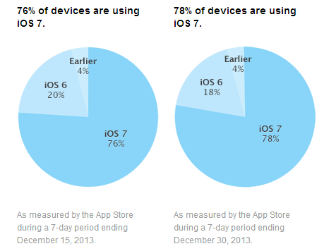
iOS系统占有率
目前开发中，主要的适配工作是：iOS6和iOS7的适配
Notes:
苹果在iOS 7发布一个月就宣布该版本在苹果设备中的占有率已经达到64%
2013年 12月初，这个数字已经升到74%，成为使用率最高的iOS系统
在2013年 和2014年交替之际，这个数字更飙升到78%，而iOS6的占有率仅剩18%，其他更早的版本为4%左右

Slide 32
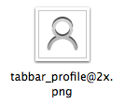
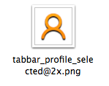
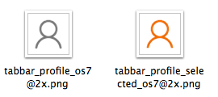
iOS6\7 图片适配
在新浪提供的UI资源中，分别为iOS6、iOS7准备了2套不同的图片
比如下面的图片（左iOS6、右iOS7）
从图片命名规则上可以看出，iOS7的图片多了个_os7的后缀
由于整个项目中的绝大部分图片都是分iOS6、iOS7版本的，为了同时适配两个系统，并且减少加载图片时的系统判断代码，应该给UIImage增加一个分类，专门负责加载当前系统对应的图片，屏蔽判断系统版本的细节

Slide 33
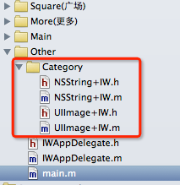
iOS6\7 图片适配
为了适配iOS6\7的图片，增加了2个分类

Slide 34
分类 NSString+IW.h
@interface NSString (File)
// 在文件名后拼接一段字符串（扩展名不变）
- (NSString *)fileNameAppendString:(NSString *)str;
@end

Slide 35
分类 NSString+IW.m
@implementation NSString (File)
// 在文件名后拼接一段字符串（扩展名不变）
- (NSString *)fileNameAppendString:(NSString *)str
{
// 如果没有传入任何字符串
if (str.length == 0) return self;
// 1.文件拓展名
NSString *extension = [self pathExtension];
// 2.获得没有拓展名的文件名
NSString *shortName = [self stringByDeletingPathExtension];
// 3.拼接str
NSString *dest = [shortName stringByAppendingString:str];
// 4.拼接拓展名
return [dest stringByAppendingPathExtension:extension];
}
@end

Slide 36
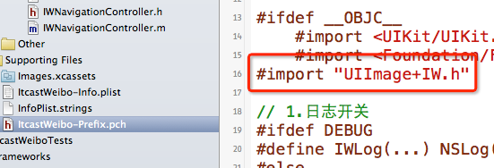
分类 UIImage+IW.h
@interface UIImage (IW)
+ (UIImage *)imageWithName:(NSString *)name;
@end
由于加载图片的操作经常用，因此在pch文件中包含此头文件

Slide 37
分类 UIImage+IW.m
@implementation UIImage (IW)
+ (UIImage *)imageWithName:(NSString *)name
{
if (iOS7) {
NSString *newName = [name fileNameAppendString:@"_os7"];
UIImage *image = [UIImage imageNamed:newName];
if (!image) {
image = [UIImage imageNamed:name];
}
return image;
} else {
return [self imageNamed:name];
}
}
@end

Slide 38
修正代码
之前加载图片用的代码统统改为用分类方法加载，也就是说将imageNamed:方法换为imageWithName:方法
比如IWTabBarController中设置tabBarItem图片的代码
child.tabBarItem.image = [UIImage imageWithName:image];
child.tabBarItem.selectedImage = [UIImage imageWithName:selectedImage];

Slide 39
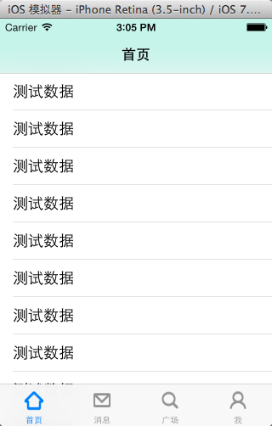
修正代码
在运行到iOS7上面时，选中的图片并没有显橙色，而是显默认的蓝色
这个需要对UIImage特殊处理
if (iOS7) {
child.tabBarItem.selectedImage = [child.tabBarItem.selectedImage imageWithRenderingMode:UIImageRenderingModeAlwaysOriginal];
}

Slide 40
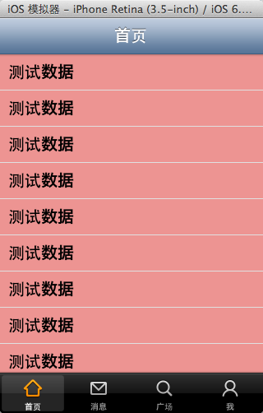
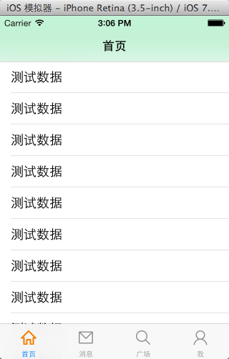
运行效果（左iOS6、右iOS7）
Notes:
1.背景色不一样是因为随机色
2.TabBar的文字颜色、TabBar的背景、导航条的背景都不一样是系统本身的原因
3.主要关注的是图片：iOS6中比较粗，iOS7中比较细

Slide 41
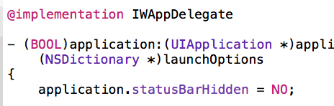
显示iOS6的状态栏
从上一页可以看出iOS6的状态栏不见了，因为设置了程序启动时隐藏状态栏
应该在AppDelegate中将状态栏显示回来

Slide 42
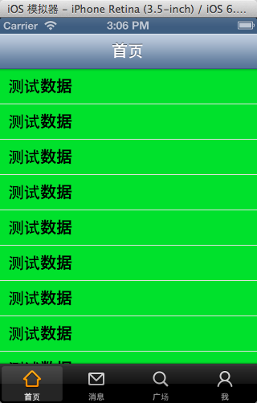
iOS6运行效果
已经在顶部出现了状态栏

Slide 43
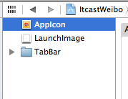
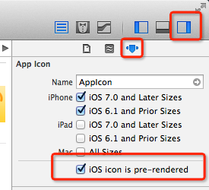
iOS6去除图标的玻璃质感
记得：clean项目，卸载软件

